Slide 1




Cartographie des circonscriptions électorales

Slide 2
Élément déclencheur
Imaginez :
Vous êtes à une fête familiale pour souligner l’anniversaire d’un grand-parent.

Slide 3
Élément déclencheur
Sept personnes y participent :
un grand-parent;
deux adultes;
trois jeunes;
un enfant de trois ans.
Comment allez-vous séparer le gâteau pour que tout le monde obtienne sa juste part?
Notes:
Note à l’enseignant(e) : Vous pouvez susciter la réflexion des élèves en posant d’autres questions, par exemple : « La part devrait-elle être de la même taille pour tout le monde? Devrait-elle varier selon l’âge de la personne, sa grandeur ou tout autre critère? »

Slide 4
Question d’enquête
Qu’est-ce qui rend la
délimitation des circonscriptions électorales juste?

Slide 5
Activité
Le saviez-vous?
Le Canada est divisé en centaines de circonscriptions.
Dans chacune d’elles, les électrices et les électeurs élisent un ou une députée, qui représentera au Parlement les intérêts de toutes personnes habitant dans la circonscription.
Pour tenir compte des changements dans la population canadienne, le nombre de circonscriptions est rajusté tous les 10 ans.

Slide 6
Activité
Pour établir de nouvelles limites,
on tient compte :
de la taille de la population;
des caractéristiques géographiques;
de critères sociaux comme la culture et la langue.

Slide 7
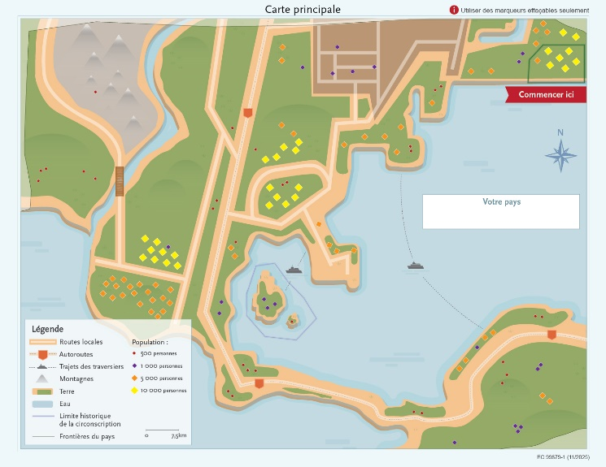
Activité
Préparation
Votre groupe aura besoin :
une carte principale;
deux cartes de référence :
  Communautés linguistiques;
  Histoire commune;
une fiche des consignes pour les élèves;
des marqueurs effaçables à sec.

Slide 8
Activité
Votre tâche :
Délimiter les circonscriptions d’un pays imaginaire.

Slide 9

Activité
Commencez par nommer votre pays.

Slide 10
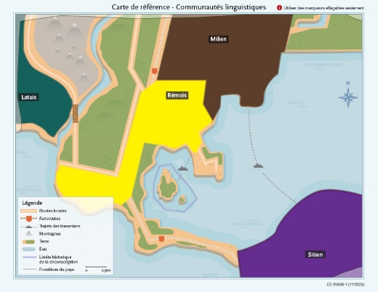
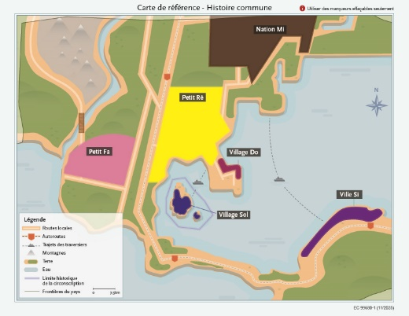
Activité
Utilisez les cartes de référence pour tracer les limites des
huit circonscriptions sur la carte principale.
N’utilisez que des marqueurs effaçables à sec.
La carte principale comprend
déjà une circonscription.

Slide 11
Activité
Consignes :
Cherchez à répartir également le nombre de personnes entre les circonscriptions.
Utilisez les cartes de référence pour justifier
vos décisions.
Vous pouvez créer plus de huit circonscriptions, mais vous devez justifier cette décision.
Notes:
Note à l’enseignant(e) : Accordez de 20 à 30 minutes aux élèves pour réaliser l’activité. Rappelez aux élèves de tenir compte des caractéristiques géographiques, de la taille de la population, des communautés linguistiques et de l’histoire commune.

Slide 12
Consolidation
Faites part de vos réflexions :
présentez la carte de votre groupe;
expliquez votre raisonnement.
Notes:
Note à l’enseignant(e) : Nous vous suggérons d’utiliser la stratégie du carrousel. Nous vous proposons d’afficher toutes les cartes principales dans la salle de classe et de diviser chaque groupe en deux. Un sous-groupe restera à côté de sa carte pour expliquer aux groupes en visite comment elle a été divisée, tandis que l’autre circulera dans la classe pour voir les cartes des autres élèves. Les sous-groupes changeront de rôle à mi-parcours.

Slide 13
Consolidation
Discussion :
Quelles similitudes et quelles différences
observez-vous?
Quels changements apporteriez-vous à
votre carte?

Slide 14

Consolidation
Entrevue avec une géographe d’Élections Canada

Slide 15
Consolidation
Retour sur la question d’enquête :
Qu’est-ce qui rend la
délimitation des circonscriptions électorales juste?

Slide 16
Consolidation
Réflexion :
Je pense que le facteur le plus important pour rendre la délimitation des circonscriptions électorales juste est... Ce facteur est important parce que…
Il est important de rendre la délimitation des circonscriptions électorales juste parce que…
Je me demande maintenant…
Notes:
Note à l’enseignant(e) : Vous trouverez ces questions sur la fiche de suivi fournie dans le guide pédagogique.

